Slide 1




Slide 2


A Magia do Eclipse
(Lenda)
José Ernesto Ferraresso
Luzia
19-08-2018

Slide 3
Será que podemos chamar de mágico
o fenômeno do eclipse?!
Tem as mãos divinas neste encontro que
de vez em quando acontece!

Slide 4

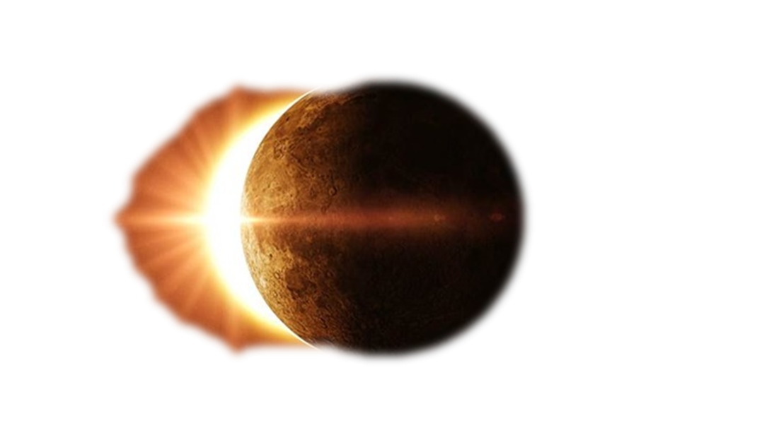

Slide 5
Uma relação de dois seres que se aconchegam
paulatinamente, onde um toma o corpo
do outro,
mesmo que por alguns momentos,
num instante extranatural!

Slide 6
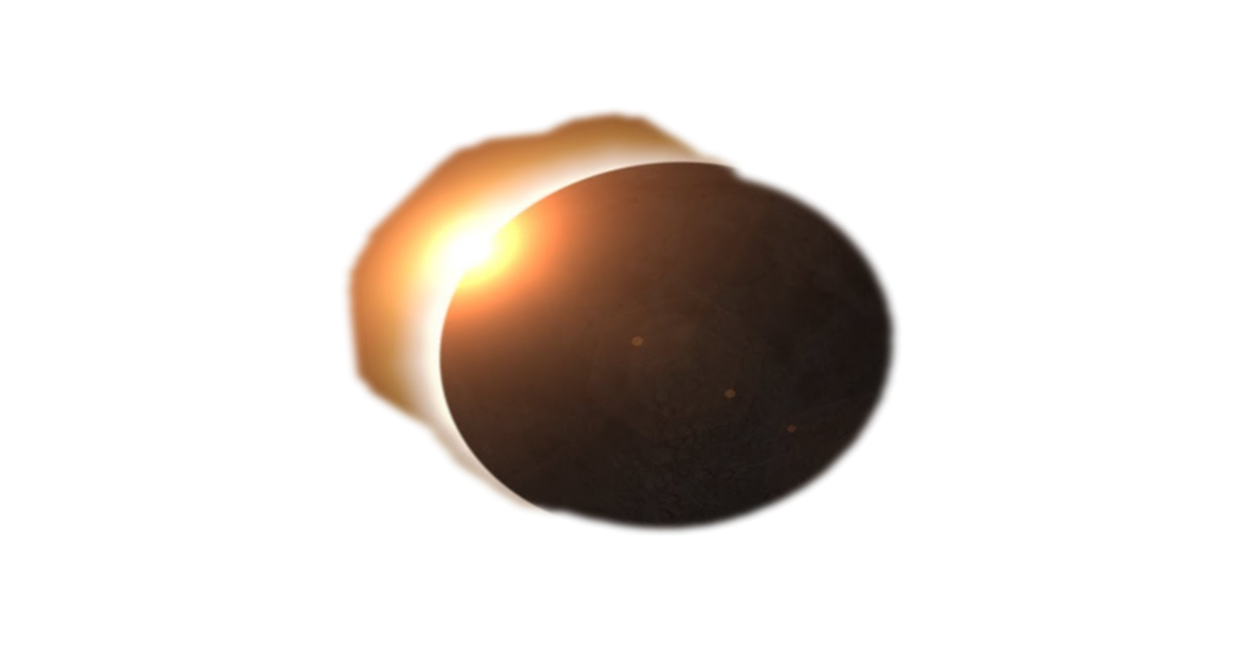


Slide 7
Eles parecem envergonhados
face à cena esporádica.
Com aquela cor rubra como sangue;
este ano vista fácil a olho nu.
Devagar, um toma a intromissão
de que fiquem coladinhos por algum tempo,
o bastante para um sentir o afagar
do outro!

Slide 8



Slide 9
Na verdade, dá-se o encontro
de um "calor eterno", mas que
perdura por um relâmpago,
distanciando-os devagarinho!
Promessas ininterruptas,
com pacto de volta num outro
momento qualquer!

Slide 10

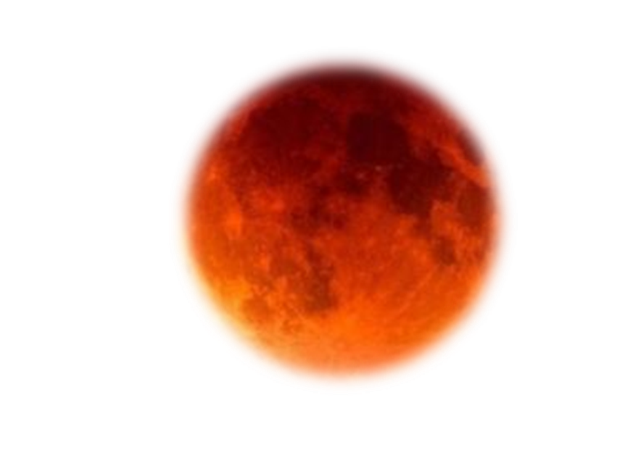

Slide 11
Instante fantasioso, é claro!
E não sabemos o que aconteceu
naquele fogoso encontro amoroso.
Trocas de sensação, de preenchimento;
céu diferente, brilho reluzente.

Slide 12
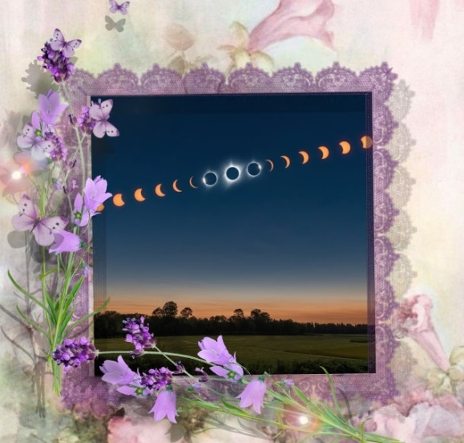

Slide 13
Logo depois, uma chuva de meteoros a fazer
com que as estrelas sorrissem, trocando de posições.
E Marte se distanciasse com outro tipo
de brilho,
mais ofuscante, devido à mudança do etéreo
noturno e mágico!

Slide 14
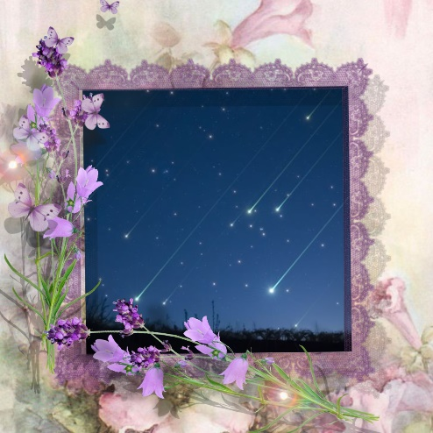

Slide 15
Mas tudo foi real e bem visível em
muitos lugares!
Feliz daqueles que apreciam, divagam
e conseguem relatar,
de forma diferente, seu estado
para poetar!

Slide 16
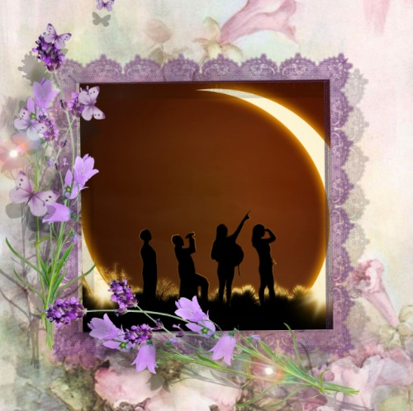

Slide 17


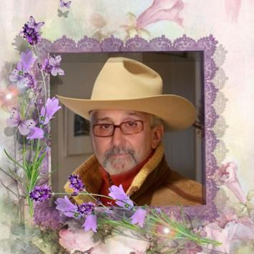

Formatação e Criação: Luzia Gabriele
E-mail: luziagabriele@hotmail.com
Texto: José Ernesto Ferraresso
Música: Nana Mouskouri Even Now
http://www.slideshare.net/luziagabriele
https://www.youtube.com/channel/UCAdCe
CGHGTxtxQskjl4zkow
Data: 19 de Agosto de 2018
Fortaleza-Ce-Brasil

